Slide 1
Gorgias
Sokratisk dialog af Platon

Slide 2
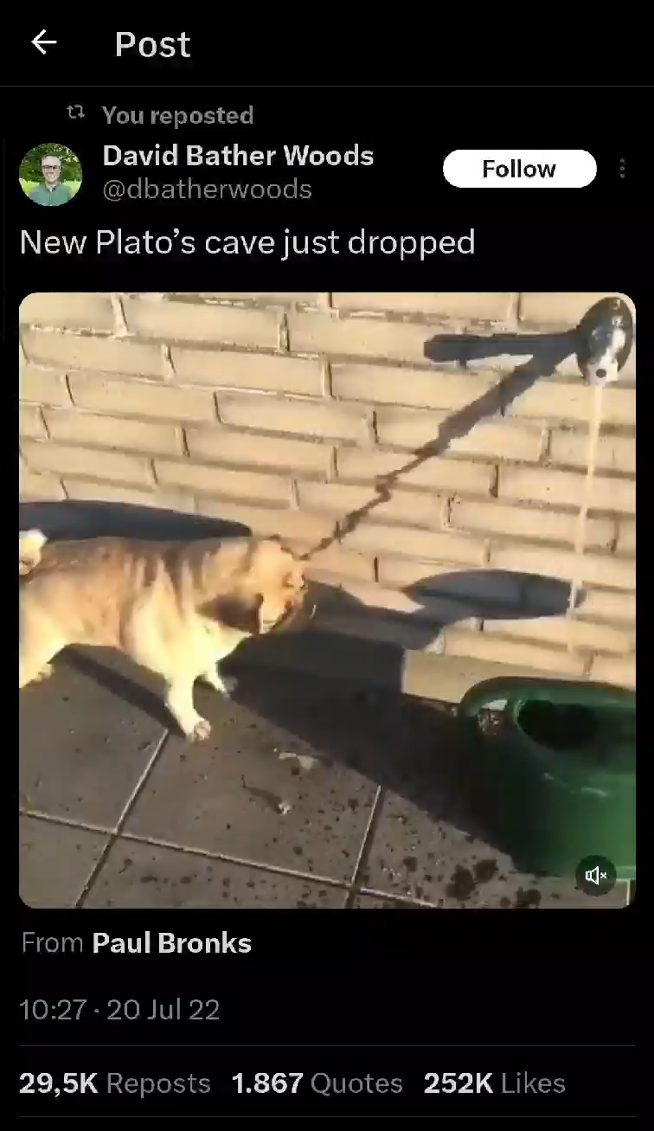
”Repetition”
Hulelignelsen irl

Slide 3
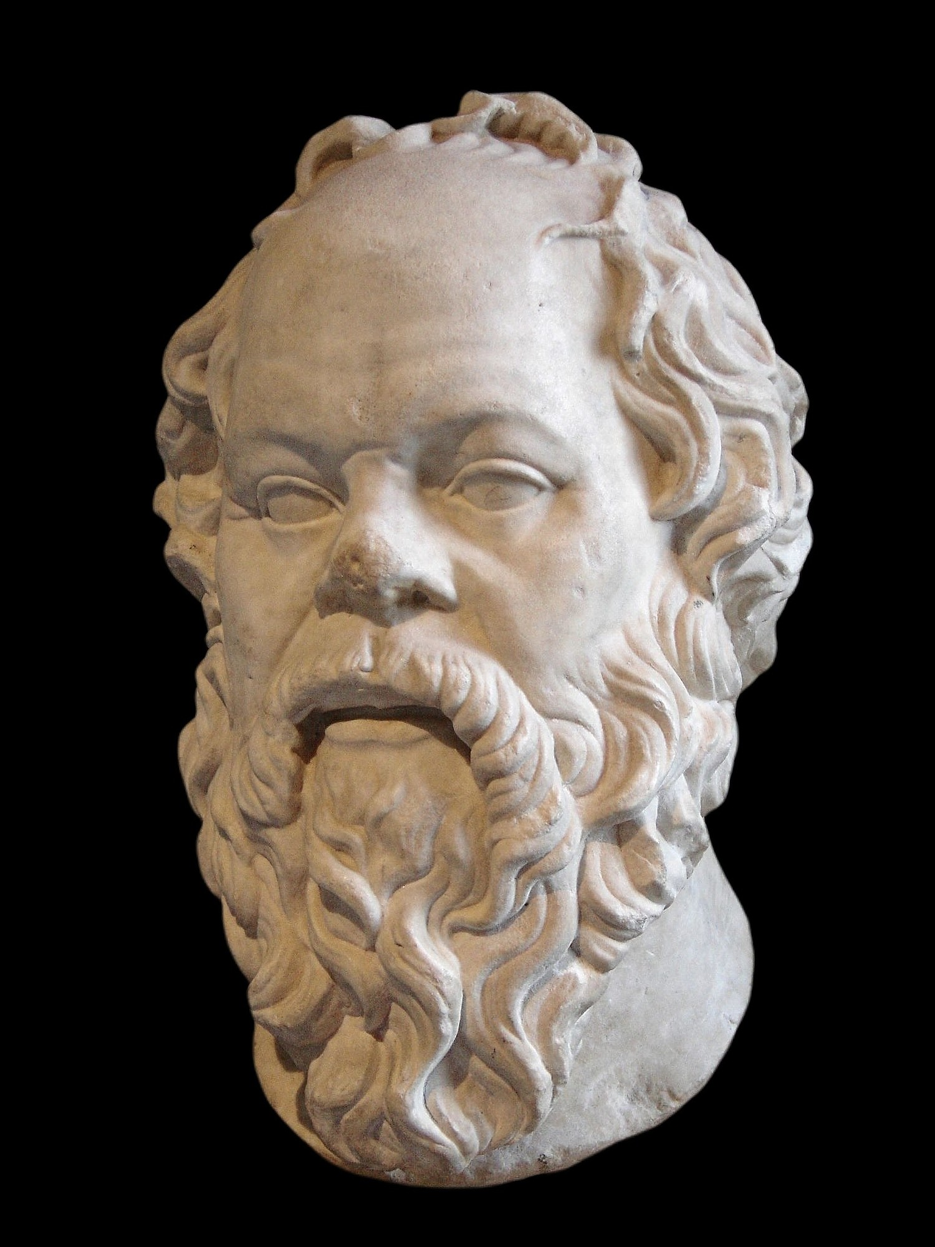
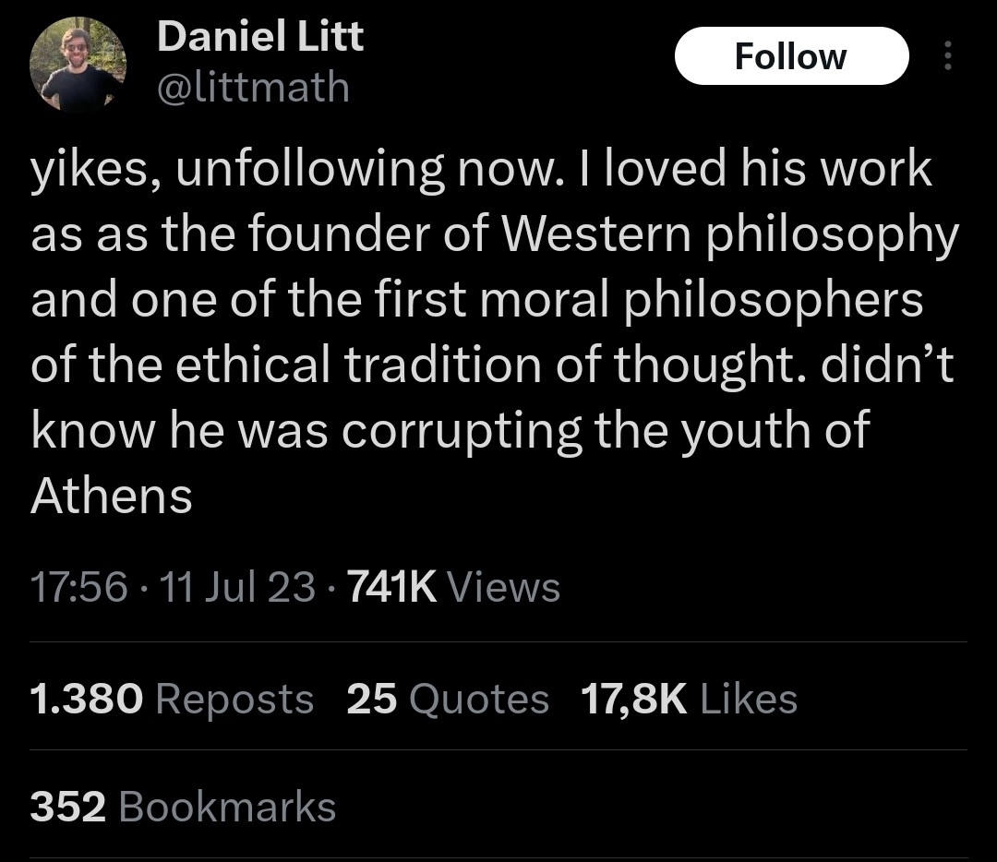
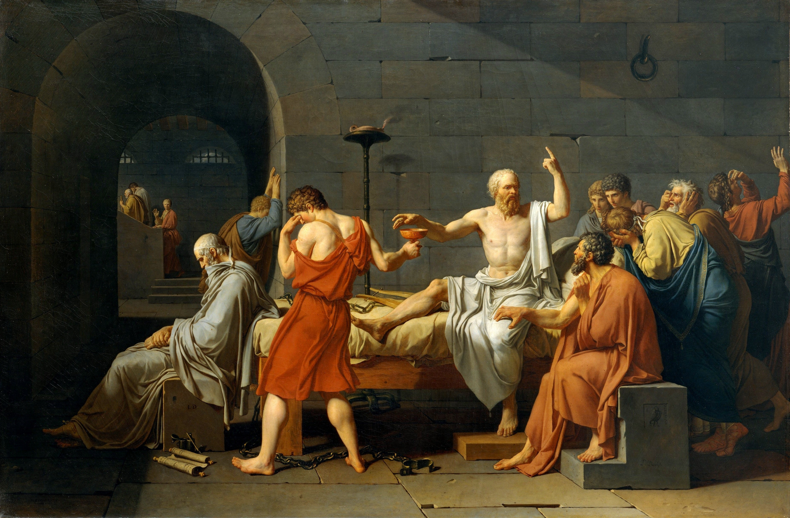
SOKRATES ca. 470 – 399 f.Kr.
Skrev ikke selv noget ned – det vi ved om Sokrates ved vi fra andre forfattere
→ Aristofanes (komediedigter), Xenophon (historiker) og vigtigst PLATON (filosof og elev af Sokrates)
Underviste ikke – gennem samtale opnår man filosofisk erkendelse
Stor personlighed – så mange som var imponeret af ham, hadede ham også
Fik dødsstraf efter
anklage om at
”indføre nye guddomme
og fordærve
ungdommen”
”Det eneste jeg ved er, at jeg intet ved”
LITTERÆRE Sokrates
vs
HISTORISKE Sokrates
The Death of Socrates,
Jacques-Louis David 1787
Notes:
Der begyndte at komme mere kritiske holdninger til sofisterne/filosofferne i slutningen af 400-tallet, hvor Athen var i krise efter den Peloponnesiske Krig (krig mod Sparta), der blev udkæmpet i intervaller mellem 431 – 404 f.Kr. Athen var ikke længere en stormagt, og ”traditionelle athenske værdier som troen på de olympiske guder og på de demokratiske lederes evner til at træffe de rigtige beslutninger var i skred. En del af dette moralske forfald fik sofisterne skylden for” og særligt Sokrates blev altså en syndebuk → dette på trods af, at Sokrates IKKE betegnede sig selv som sofist, altså en vismand, fordi, han vidste ingenting (CITAT)
Vi snakker om den litterære vs. Historiske Sokrates. Sokrates har eksisteret, men dialogerne er formodentligt fiktive, og den Sokrates vi beskæftiger os med er altså ligeledes litterær og fiktiv → han bliver brugt næsten som rekvisit for Platons filosofi. Men, da det er Platons tekster, vi beskæftiger os med, så er det også den litterære Sokrates, der er mest interessant

Slide 4
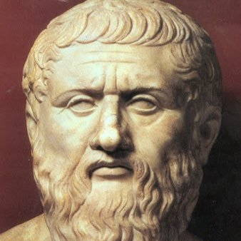
Dialogen Gorgias
Dialogen foregår under den Peloponnesiske krig, men den er også FIKTIV, så vi kan ikke fastslå et bestemt årstal: måske mellem 429 f.Kr. – 405 f.Kr.
Personerne:
Sokrates – Gammel filosof
Gorgias – berømt retoriker og sofist, der modtog penge for at undervise unge mænd i retorik
Polos – Gorgias’ elev.
Gorgias
Ca. 485-380 f.Kr.
Retoriker
Relativisme
”ingen sandhed”
Den Sokratiske Metode - erkendelsesmodellen
Emne:
Magt, dyd, retfærdighed, etik
→ Hvad er retorik?
Doxa
= (usikker) mening
Aporía
= vildrede
Episteme
= sand viden
Fænomenernes verden
Kritiske spørgsmål
Elenchos
Kritiske spørgsmål
Elenchos
Idéernes verden
Notes:
Mange af Sokrates’ modstandere optræder ofte med utrolig selvsikkerhed, som til tider kan virke arrogant => på denne måde er Sokrates’ ”sejr” over dem endnu mere imponerende
Kapitel 1-2 Gorgias er på vej ud fra sin forelæsning. Sokrates og Chairephon får lejlighed til at spørge Polos, hvad talekunst er.

Slide 5
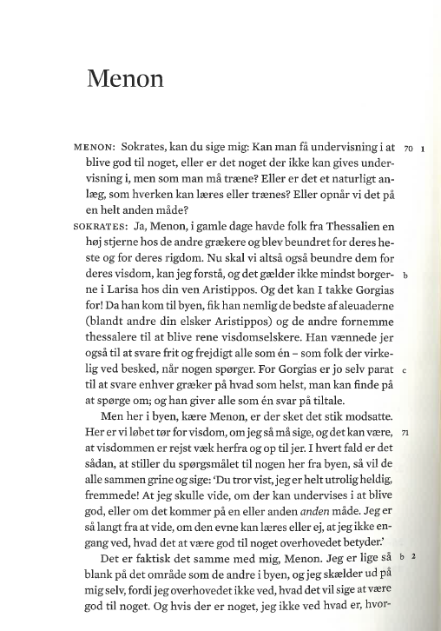

Hvordan læser vi Platon?
(rent praktisk)
Kapitler
Afsnit
Så f.eks. Hvis jeg siger:
”Afsnit 70b”
”3. linje i afsnit 71a/Kapitel 1 linje 21”
”Læs kapitel 1”

Slide 6
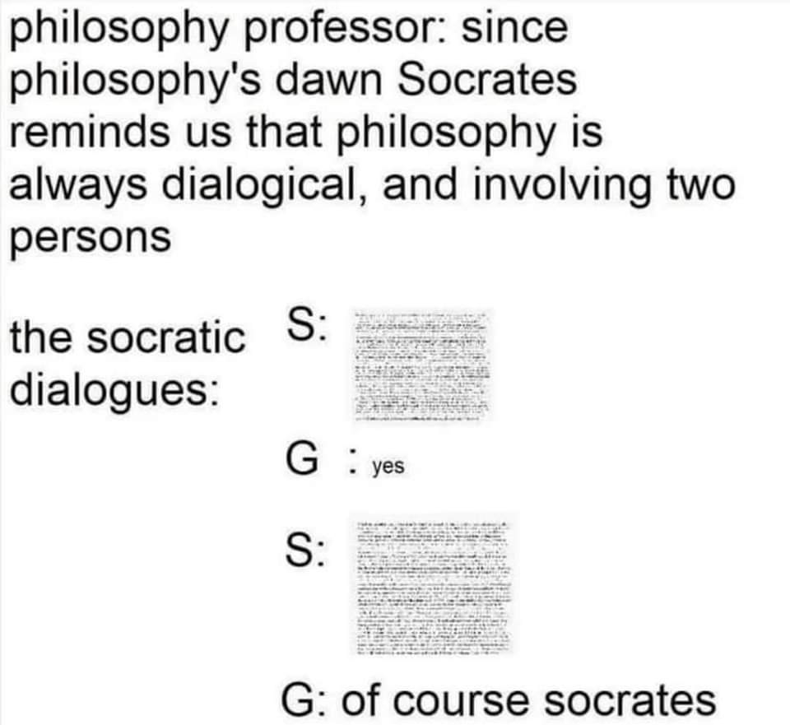

Slide 7
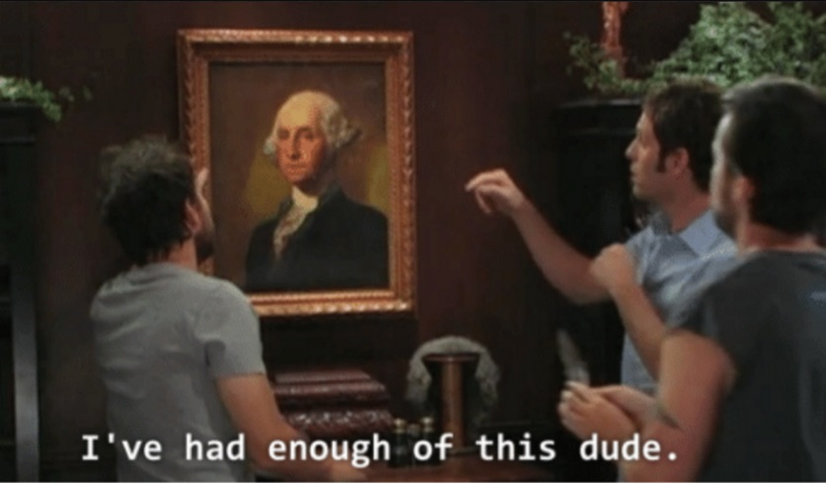
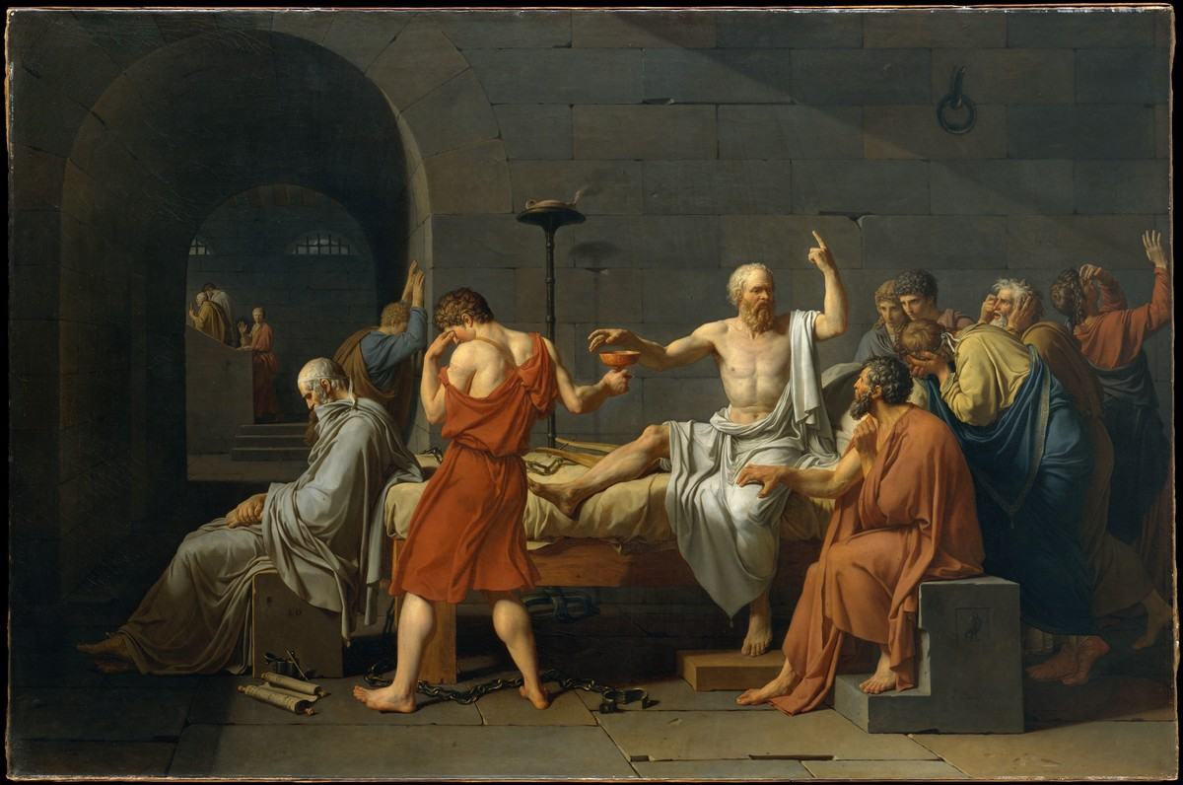
sokrates

Slide 8
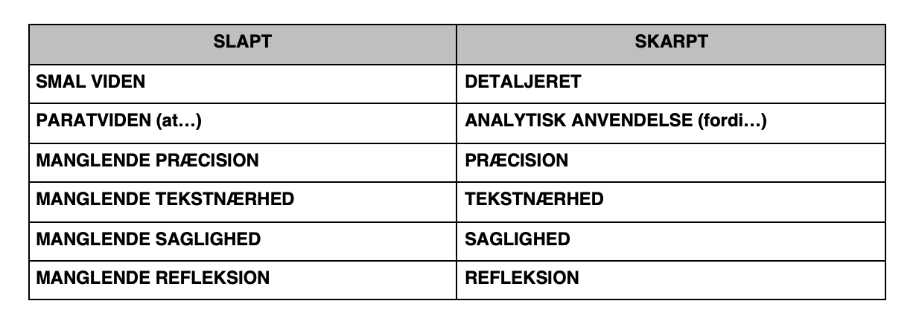
Hvordan formulerer man et fagligt svar?

